Slide 1
非華語學生中文輔導班 SSP CSBS 2017—2018年度 (BEST_LP_附件1) 教學設計 SSP班第一組A(原校中一、二級) 任教導師：黃老師 課 題: <食物安全> 教材:教師自行編寫

Slide 2
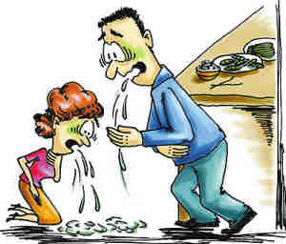
食物安全 食物安全與衞生對我們的健康至為重要；不論是選購、處理還是烹調食物，或是出外用膳，安全與衞生都不容忽視。 https://www.youtube.com/watch?v=TV7ZH18Fcrg

Slide 3
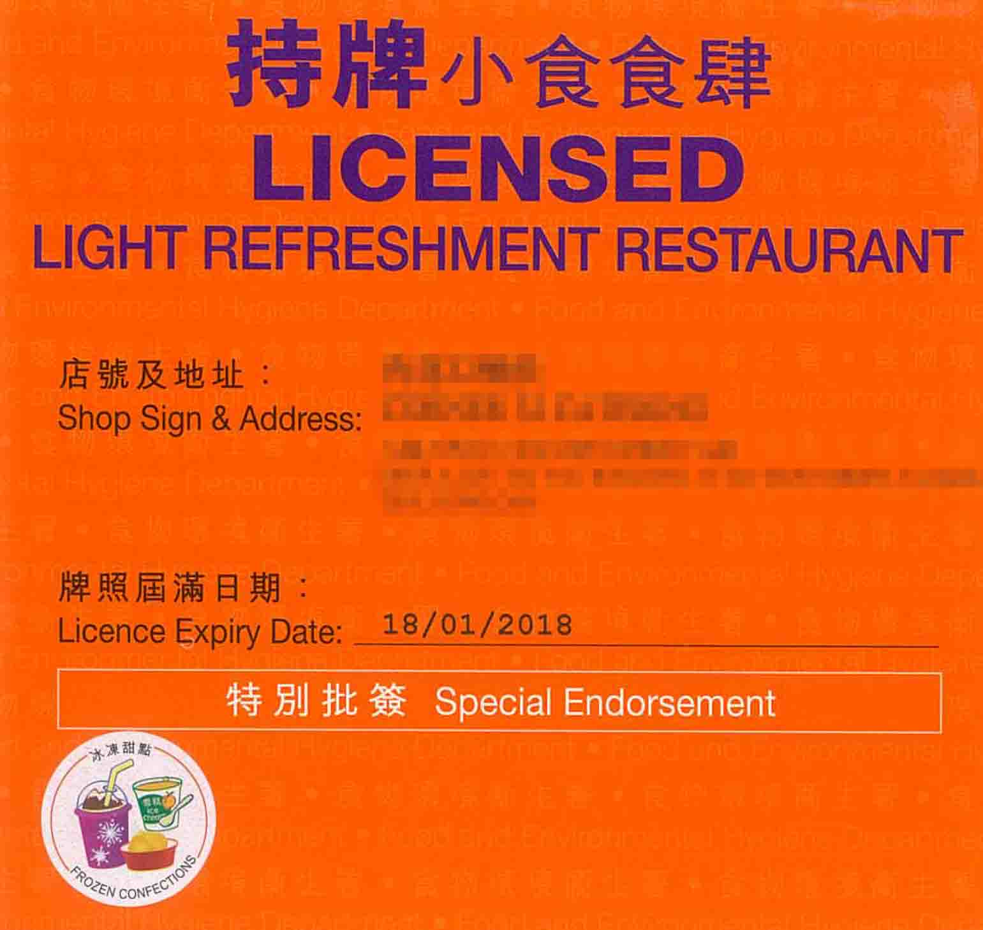
外出用膳時遵守食物安全五要點 : 1.精明選擇 * 選擇在已領有牌照及衞生的餐廳進饍。

Slide 4
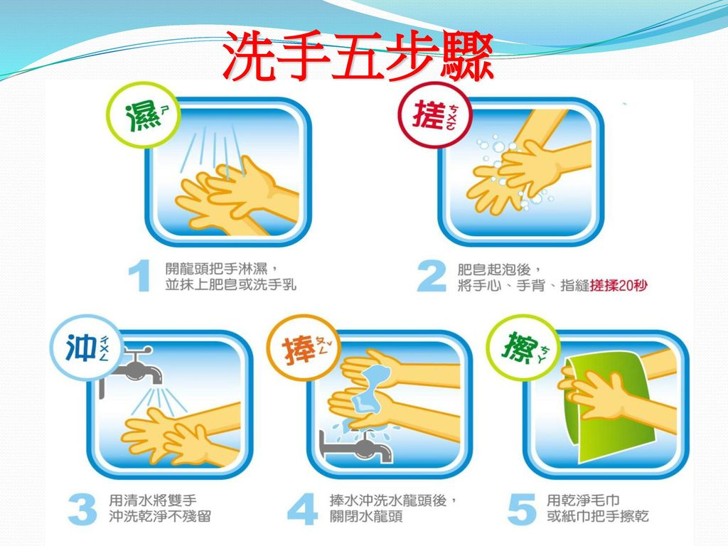
2.保持清潔 * 進食前要洗淨雙手。

Slide 5
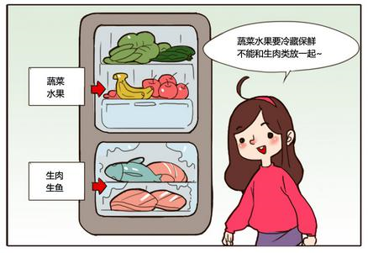
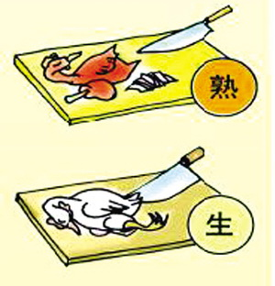
3.生熟分開 * 處理生熟食物，如進食火鍋時，應 使用不同器具。

Slide 6
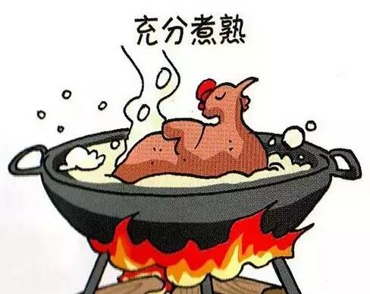
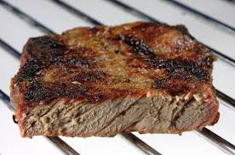
4.煮熟食物 * 最安全是吃全熟的食物。

Slide 7
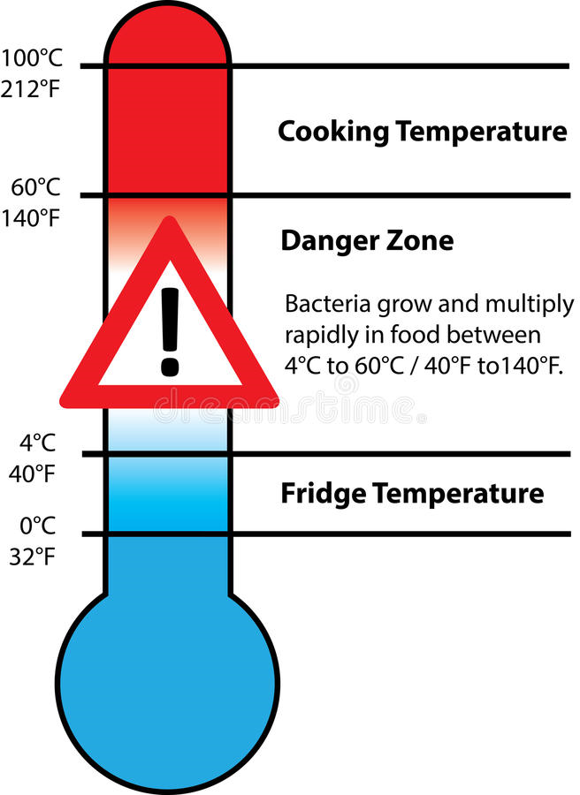
5.安全溫度 * 在溫度攝氏4至60度之間，細菌和病毒最易滋生。

Slide 8
範文---甚麼是食物安全 (一) 吃既是人類生存基本，亦是享受生活不可(缺少/缺小)的(環節 / 環即)。 可是，進食受細菌、病毒、(毒素/獨數)、化學物或其他物質(污染/烏厭)的食物，則有機會患病。

Slide 9
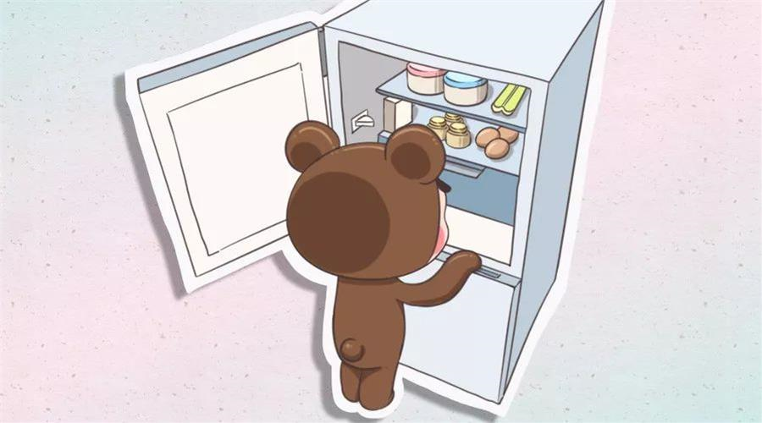
範文---甚麼是食物安全 (二) 因此遵從食物安全五個守則，才是(達致/達志)理想成效之道。

Slide 10
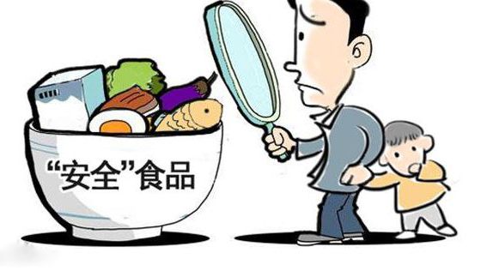
範文---甚麼是食物安全 (三) 食物(安全/女王)五個要點如下 : 一：精明選擇 二：保持清潔 三：生熟分開 四：煮熟食物 五：安全溫度

Slide 11
<食物安全>寫作練習 利用關鍵字作句子 1. 缺少 沒有的意思 2. 環節 其中一部份 3. 毒素 有害的物質 ，吃了可能會致命。

Slide 12
4. 污染 使得不潔或不乾淨 5. 達致 達到。 說明到達某處或某程度。

Slide 13
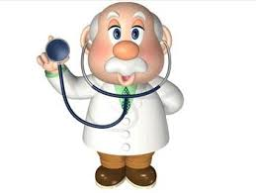
祝你身體健康 !

